Slide 1





CHÀO MỪNG CÁC EM ĐẾN VỚI TIẾT
TOÁN LỚP 1
Bài 9: Luyện tập chung

Slide 2


Slide 3
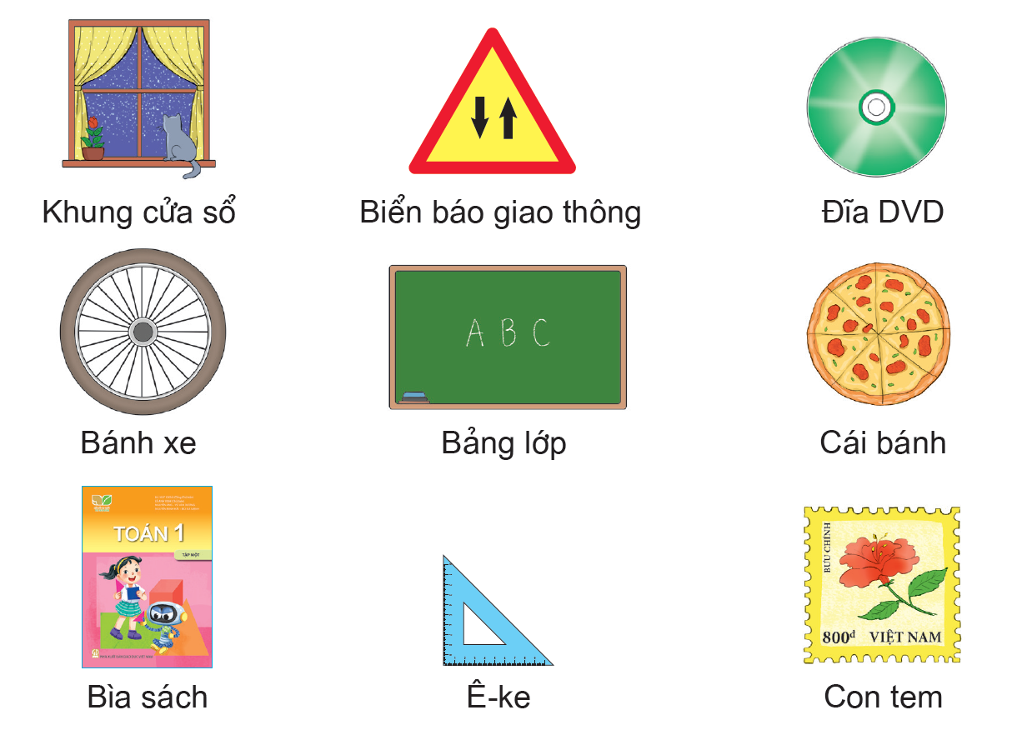
1
Mỗi đồ vật dưới đây có hình gì?

Slide 4

2
a) Em hãy xếp các que tính để được hình bên.
b) Em hãy xếp 5 que tính để thành 1 hình có 2 tam giác.

Slide 6
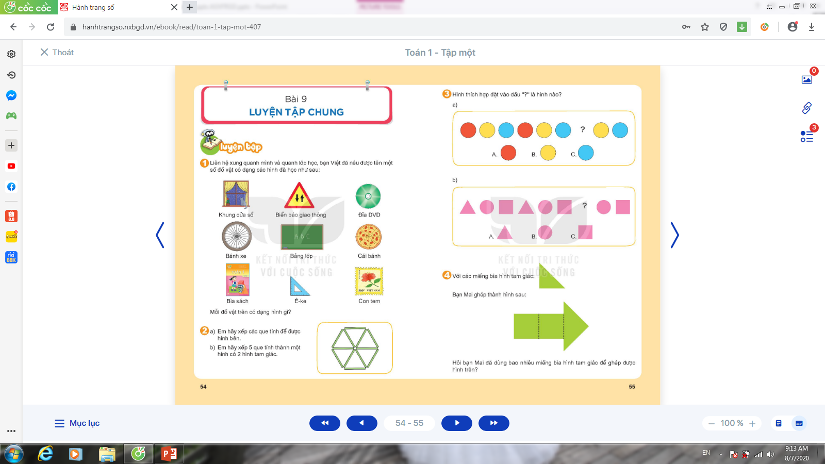
3
Hình thích hợp đặt vào dấu “?” là hình nào ?

Slide 7



?
A.
B.
C.

Slide 8


4
Với các miếng hình tam giác:
Bạn Mai ghép thành hình sau:
A. 4
B. 5
C. 6
Hỏi Mai đã dùng bao nhiêu miếng bìa hình tam giác để ghép thành hình trên?

Slide 9

Đố các bạn biết hình bên gồm bao nhiêu hình tam giác ?

